Slide 1
CMS – Bari 3th meeting 2021 G. Pugliese 4 maggio 2021

Slide 2
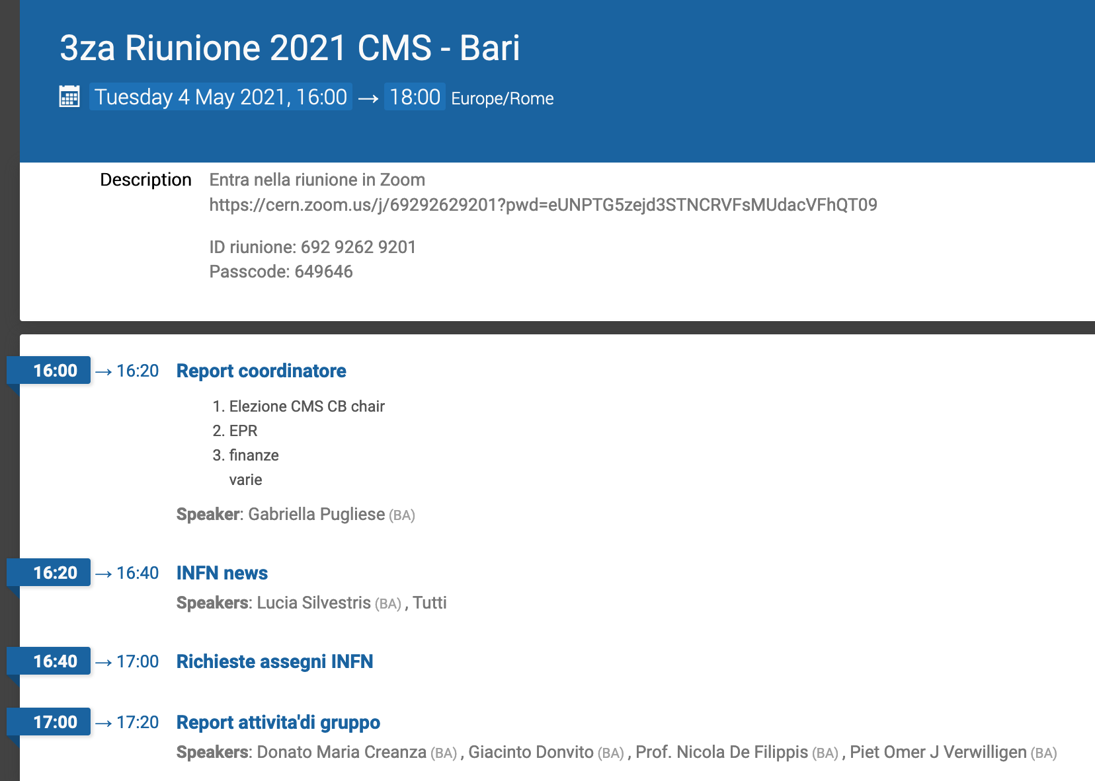
Agenda oggi

Slide 3
Chair of CMS CB
Claudia-Elisabeth Wulz (HEPHY, Austria) elected alla seconda elezione.

Slide 4
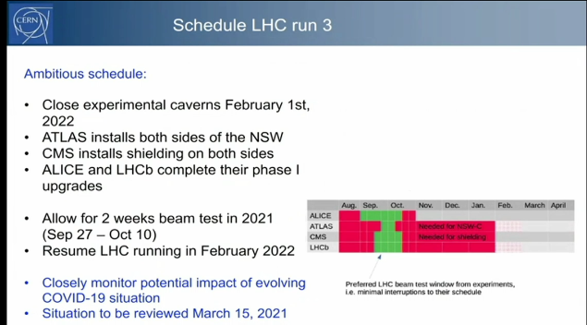
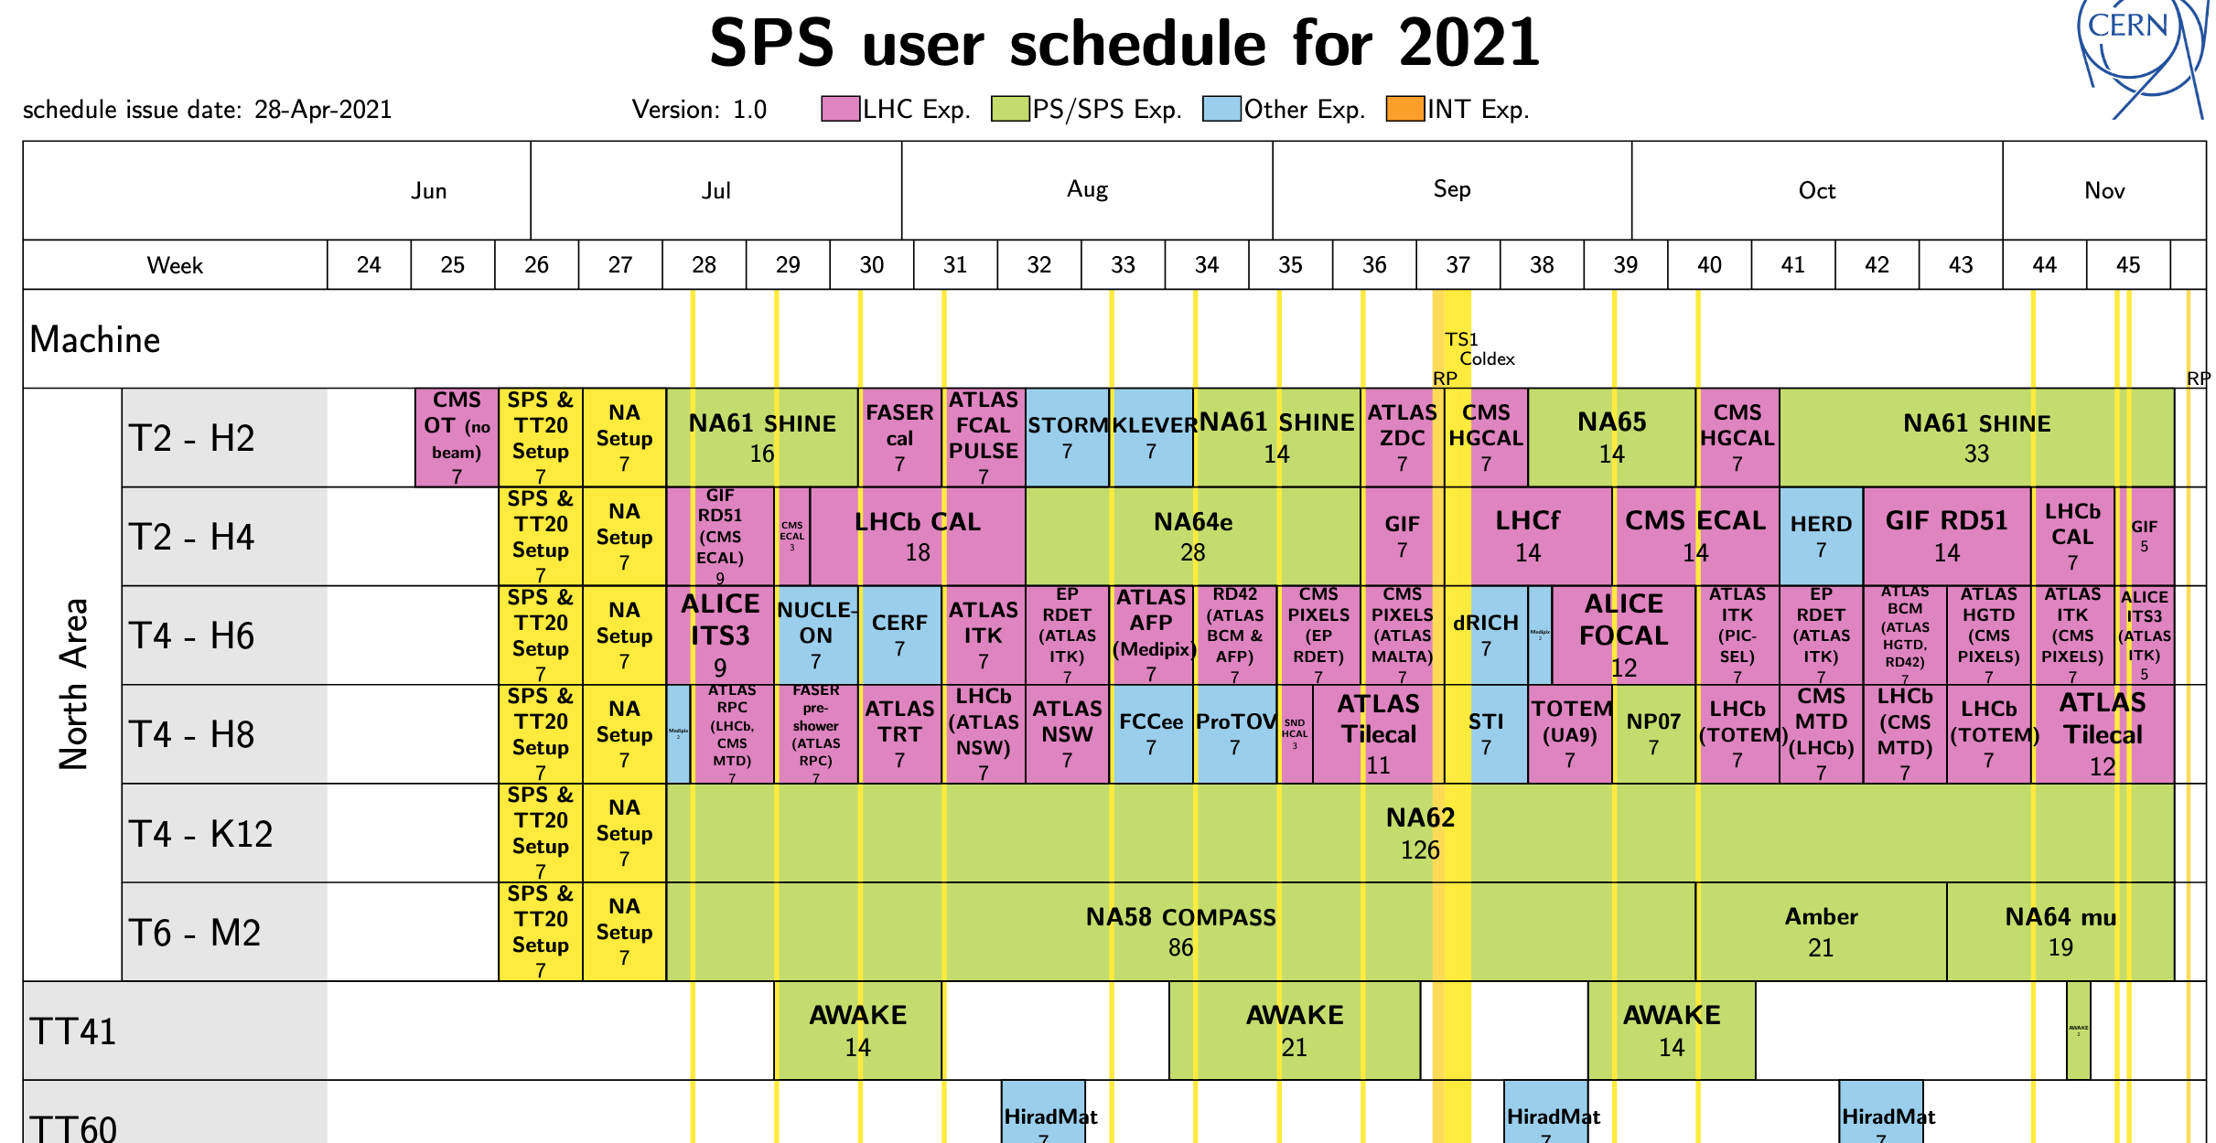
LHC schedule
Starting from July:
CMS will start CRUZET
Several test beam planned
shifters online-offline.. Please contact the coordinator (EPR!)
7 June

Slide 5
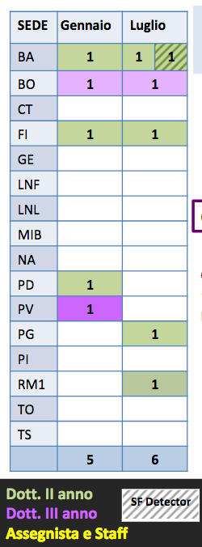
CERN- Semil - Fellow
3 posizioni richieste da Bari
Inizio previsto a luglio
Commissioning of GE1/1 detector and of the GEM/CSC combined trigger during cosmic muon data taking. Trigger development for τ → 3μ search at the CMS experiment in view of Run3.
Exotic and conventional spectroscopy in the (bc) meson system and B-physics trigger developments' program for Run3
Online Full Pixel Tracker Reconstruction on Heterogenous Architectures for Phase2 and Particle Flow Scouting with Macchine Learning Based Techniques for Run 3 at the CMS Experiment
https://agenda.infn.it/event/23790/contributions/120123/attachments/75815/97484/CMS_pres_referee_Sett2020_v1.pdf

Slide 6
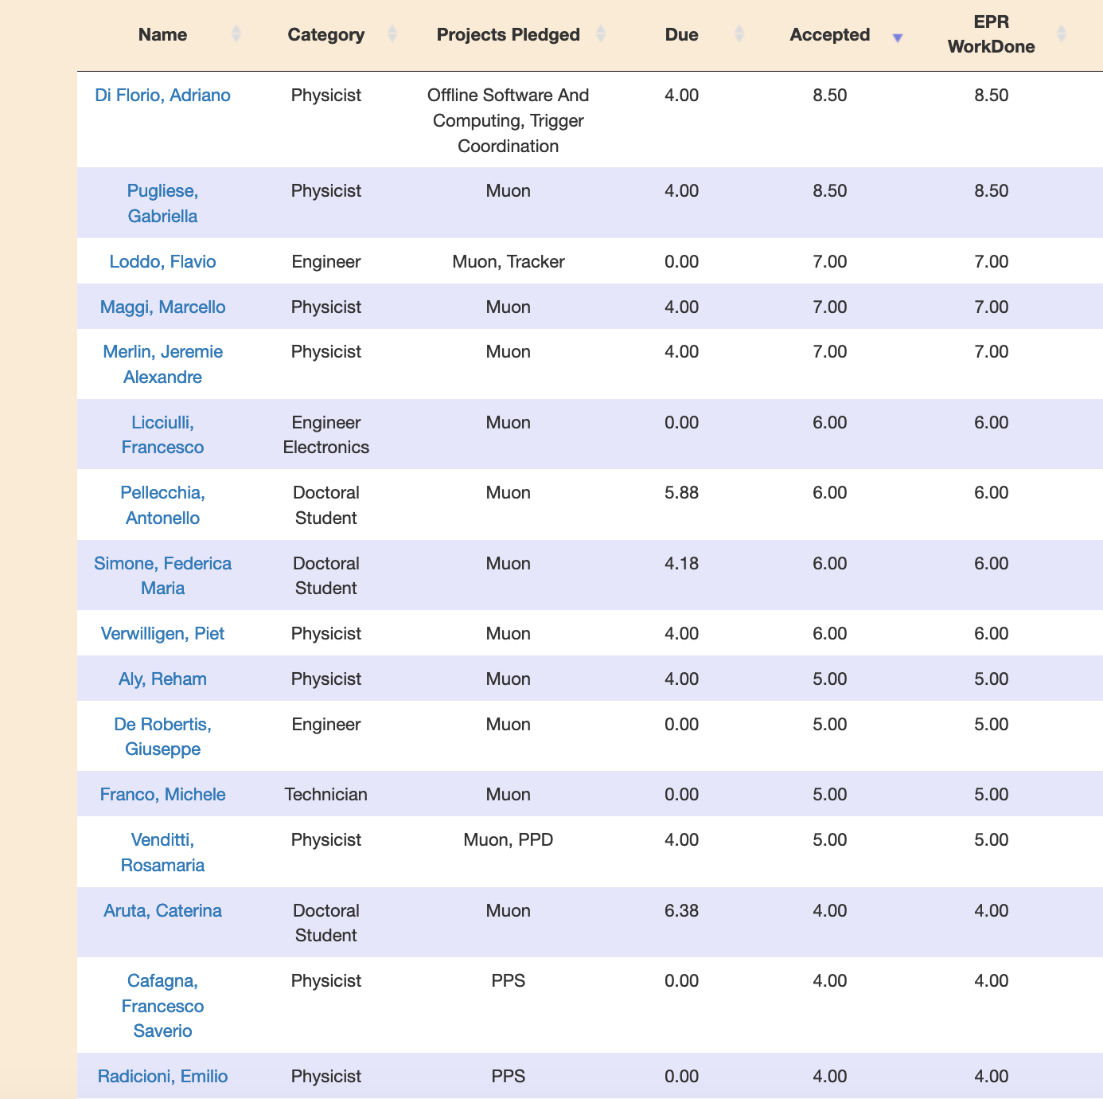
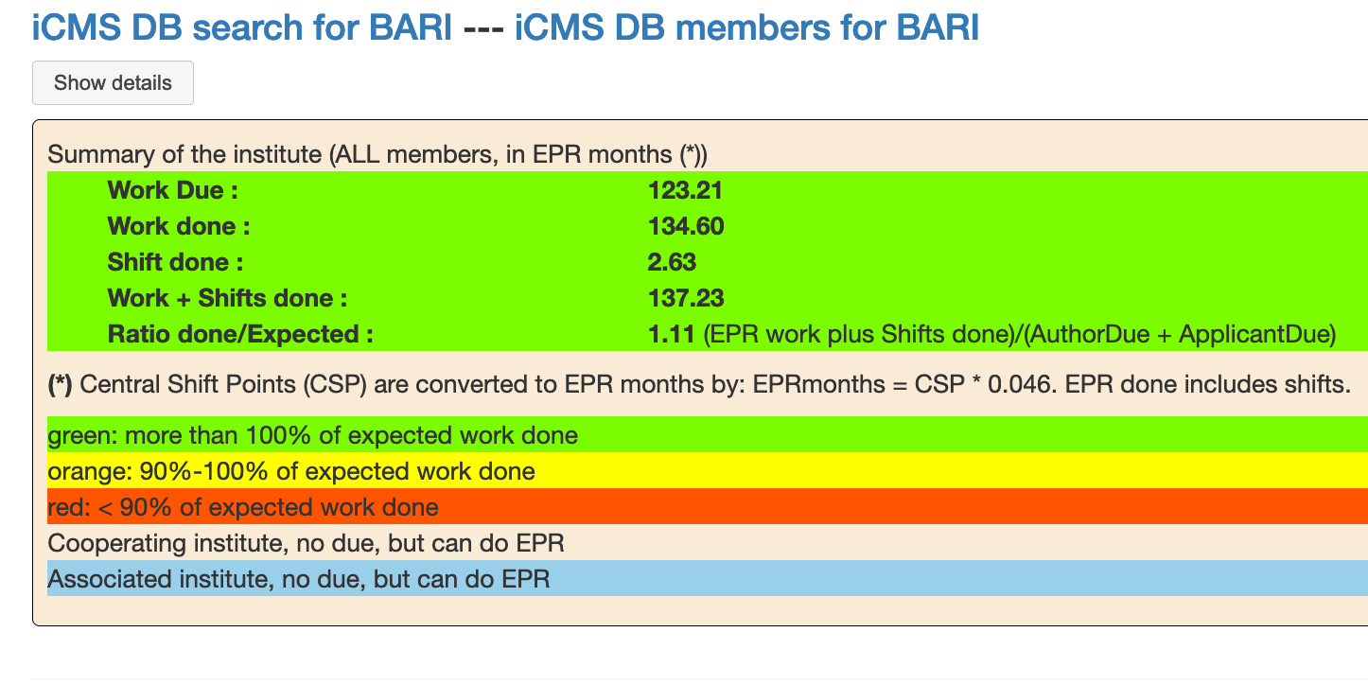
EPR 2020 -21
EPR 2021 sono aperti: date la vostra disponibilità

Slide 7
Stato Finanziario Bari
VOCE | 2021 (in Euro)* | 2021 (al 3/5/21)
Missioni | 179,5 k | 144,5 k
Consumi (CMS) | 46,5k | 39,0 k
Consumi (phase 2) | 3.5 k | 3.5 k
CORE (phase2) | 120,5k | 15.5 k
Missioni:
Il direttore intende approvare solo missioni motivate da attività non rinviabili svolte da personale già presente al CERN.
Ad oggi sono stati autorizzati in missione (Lucia, Marcello e Jeremi).
Appena la situazione epidemiologica migliora, tutte le missioni potranno riprendere. Fermo restando le necessità di officina, non ci sono obiezioni su »lunghe» missioni di tecnici.
Preventivi https://www.ac.infn.it/preventivi/2021/ e presentazione Ref. https://agenda.infn.it/event/23790/contributions/120123/attachments/75815/97484/CMS_pres_referee_Sett2020_v1.pdf in back-up

Slide 8
Congressino a Bari
Il direttore prevede due congressi:
giugno e si articolerà su due mattinate di due giorni consecutivi (le date sono in corso di definizione). Tema: i principali risultati di fisica
Nel mese di ottobre. Sugli aspetti legati ai rivelatori. In entrambi i casi non dovrebbero essere risultati generali dell’esperimento ma risultati in cui ci sia un forte e riconoscibile contributo dei ricercatori baresi. Il comitato organizzatore è composto dal Direttore, da Lucia in quanto rappresentante dei ricercatori e dai coordinatori. -→ massimo tre argomenti, come detto, su possibili risultati di fisica, entro domenica 2 maggio. Visto che ogni linea scientifica potrà presentare massimo tre argomenti sarà poi necessario, da parte mia e da parte del comitato organizzatore, operare una selezione delle vostre proposte. → Gli speaker devono essere “giovani” (massimo RTDb per intenderci).
a) Precision and frontier searches in the Higgs sector
b) Searches for dark matter
c) Searches/results in the B-physics sector
(PRD 102 (2020) 092007 Measurement of B_c(2S)+ and B*_c(2S)+ cross section ratios at 13TeV)

Slide 9
Assegni di Ricerca
Vi ricordo che nella riunione del 23 Ottobre 2020 abbiamo concordato in 4 richieste di cui una urgente:
Performance study of improved RPC for CMS experiment at HL-LHC and for next HEP generation experiments
Titolo: GE2/1 Detector Construction & Trigger development to search for displaced Muons signatures at the LHC (2 anni)
“Machine learning per l’ottimizzazione dell’analisi di fisica per il Run 3 nel settore dell’Higgs (2 anni)
GPU-based novel techniques for full track heterogeneous reconstruction at the CMS experiment (1 anno)
Potremmo chiedere di mettere in priorità una ulteriore assegno.

Slide 10
SPARES

Slide 11
CMS Restarting
Il CERN entra nella fase 3. Per poter entrare al CERN non è più necessario essere inserito nella lista di accessi ma è sempre necessario avere il corso COVID CERN (sono sempre esclusi i soggetti a rischio).
CERN HSE COVID-19 info | Main Page
HSE CERN COVID-19 FAQ | FAQ COVID-19
Memorandum COVID-19-related health and safety measures | EDMS 2370902
CERN Instruction on COVID-19 Health and Safety Measures | EDMS 2370903
CERN Instruction on COVID-19 Health and Safety Measures for contractors | EDMS 2373120
CERN instructions on COVID-19 related health and safety measures - addendum to Annex 1 (HVAC) | EDMS 2389839
COVID-19 related instructions on office work places | EDMS 2398834
CMS Safety Website | FAQ
CMS Work Safety procedure - Interventions in the context of Covid-19 | EDMS 2366490
CMS Work Safety procedure - Covid-19 briefing check-list and signs | EDMS 2366534
TRAINING: COVID-19 - Health & Safety Measures at CERN | LMS
CMS Training pills vs Covid-19 | EDMS 2376368 – INDICO
SMB Services availability | Link

